Slide 1



10

Slide 2
Основные цели при разработке новых проектов РУ
повышение единичной мощности реактора;
увеличения срока службы основного оборудования РУ;
повышение КИУМ;
дальнейшее совершенствование систем безопасности с целью ограничения доз облучения персонала и выхода радиоактивных веществ в окружающую среду в условиях НЭ, ПА, ЗПА;
уменьшение объема радиоактивных отходов;
исключение возможности внезапных больших разрывов трубопроводов первого контура за счет внедрения концепции ТПР;
максимальное удовлетворение требований потенциального заказчика по качеству, обоснованности проекта, потребительским свойствам РУ в составе энергоблока (к примеру, требование по маневренности, использование МОХ‐топлива и др.), надежности
11

Slide 3
Проектные основы РУ ВВЭР
Свойства внутренней самозащищенности
срабатывание органов регулирования в режиме аварийной защиты на основе гравитационных сил;
самоограничение энерговыделения активной зоны за счет отрицательных коэффициентов реактивности по температуре топлива и теплоносителя, по мощности;
отсутствие врезок и отверстий ниже главных патрубков корпуса реактора и, соответственно, ниже верхней отметки активной зоны;
применение пассивных элементов, отсечных, ограничительных и сбросных устройств;
использование инерционного выбега специальных маховых масс ГЦНА для обеспечения необходимого спада расхода через активную зону при обесточивании.
14

Slide 4
Проектные основы РУ ВВЭР
Свойства пассивной безопасности
увеличенный объем теплоносителя над активной зоной реактора в сравнении с ВВЭР‐1000 (тип В‐320);
больший объем теплоносителя в первом контуре по отношению к массе топлива и тепловой мощности активной зоны реактора (по сравнению с PWR);
больший объем компенсатора давления (по сравнению с PWR);
использование горизонтальных парогенераторов с большим объемом воды во втором контуре по сравнению с PWR и увеличенным объемом по сравнению с ВВЭР‐1000;
использование дополнительного объема воды в гидроемкостях системы охлаждения активной зоны второй ступени
4

Slide 5
Проектные основы РУ ВВЭР
Обеспечение целостности барьеров безопасности
применение высокотехнологичных и качественных материалов для оборудования и трубопроводов РУ;
обеспечение качества проектирования;
применение современных методик расчетно‐ экспериментального обоснования обеспечения прочности и плотности оборудования и трубопроводов РУ;
обеспечение качества изготовления и монтажа оборудования и трубопроводов;
расширенный эксплуатационный контроль основного металла и металла сварных соединений оборудования.
5

Slide 6
Основные целевые показатели
Номинальная электрическая мощность АЭС должна быть 1000‐1300 МВт (брутто);
Проектный срок службы основного
оборудования станции без необходимости его замены – 60 лет;
Коэффициент технического использования, усредненный за весь срок службы АЭС – не менее 92%;
Продолжительность межремонтного цикла – до 8 лет;
Показатели надёжности:
‐ частота аварийных остановов не более 1‐го за год работы;
‐ средняя за проектный срок службы неготовность энергоблока менее 1,4 % (менее 5 суток за год);
6

Slide 7
Основные целевые показатели
Максимальное выгорание топлива по ТВС – до 70 МВт∙сут/кг U;
Длительность межперегрузочного периода – до 24 месяцев;
Требования к маневренным характеристикам энергоблока в целом – в соответствии с EUR;
Достижение состояния безопасного останова для любых нарушений проектных условий нормальной эксплуатации для проектных и запроектных аварий (кроме тяжелых аварий) – в течение 24 часов;
Запас питательной воды на блоке должен быть достаточен для отвода остаточных тепловыделений в течение 24 часов;
Суммарная частота повреждения активной зоны менее 10^{‐6} на реактор в год.
7

Slide 8
Основные целевые показатели
Условия достижения целевых показателей
Условия достижения целевых показателей РУ и АЭС без снижения уровня безопасности, достигнутого на современных
АЭС:
снижение избыточного консерватизма, закладываемого в
расчетное обоснование оборудования, систем и РУ в целом;
повышение параметров первого и второго контуров;
увеличение периода технического освидетельствования оборудования и его капитального ремонта с 4‐х лет до 8‐ми лет;
8

Slide 9
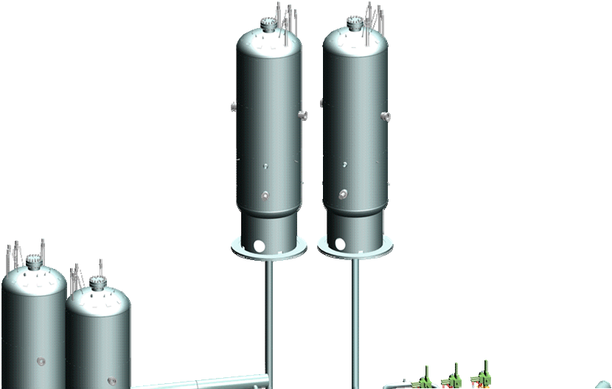



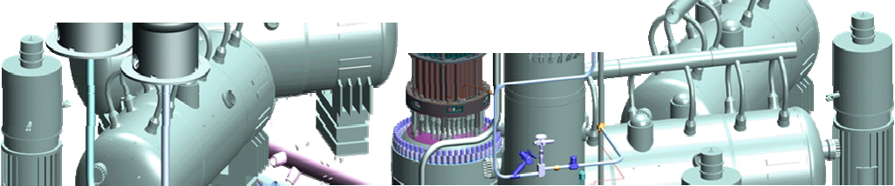



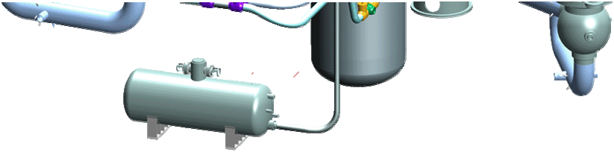
Реакторная установка В-428
Компенсатор давления
Емкость САОЗ
Парогенератор
ГЦНА
Реактор
Барботер

Slide 10
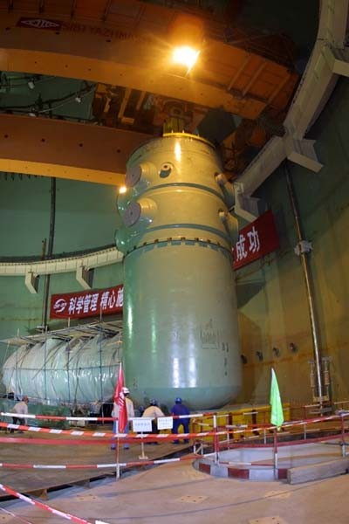
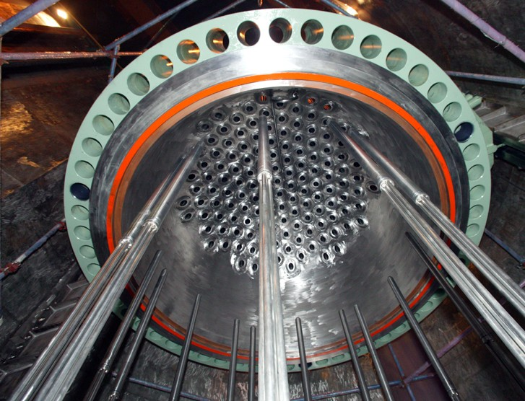




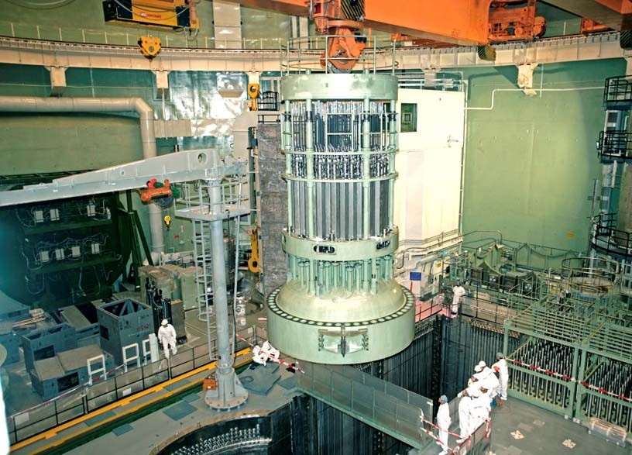




Основные усовершенствования оборудования РУ В-428 в сравнении с серийной РУ В-320
ЗАОЗАОЗАО «««АТОМАТОМАТОМСТРОСТРОСТРОЙЭКСПОЙЭКСПОЙЭКСПОРТРТРТ»»»
РЕАКТОР
Увеличенная высота
Увеличенное число приводов СУЗ
корпуса реактора
Образцы-свидетели металла корпуса реактора размещены на стенке корпуса реактора
Для обечаек активной зоны применена сталь с повышенной радиационной стойкостью
Ловушка расплава активной зоны
Усовершенствованы внутрикорпусные устройства
Усовершенствованные ТВС
10
47

Slide 11
Реакторная установка В-428
Компенсатор давления
Емкость САОЗ
Парогенератор
ГЦНА
Реактор
Барботер

Slide 12
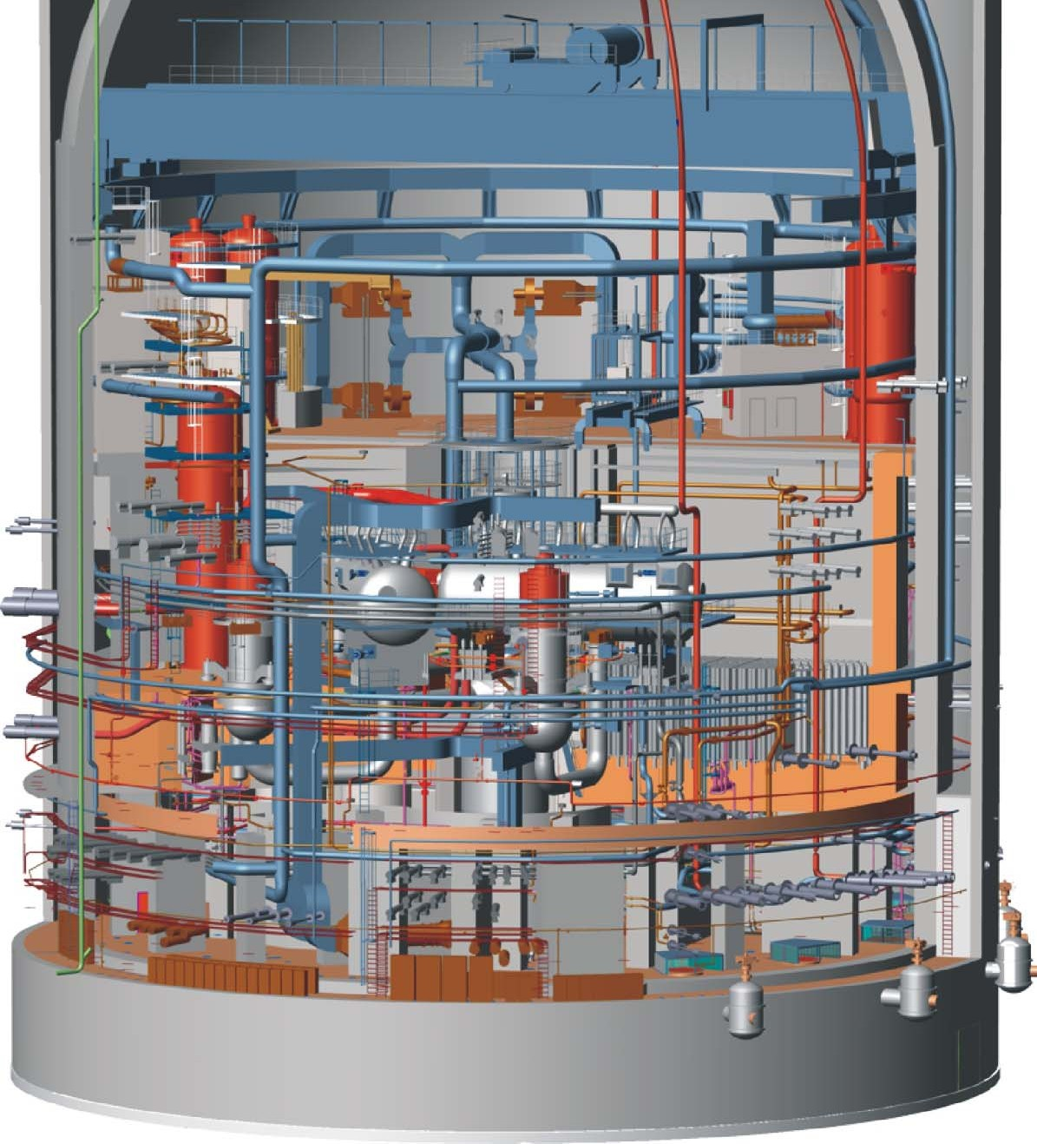




Реакторное отделение
Полярный кран
ГЕ‐1 САОЗ
Компенсатор давления
Парогенератор
ГЦНА
Реактор
12

Slide 13
Основные параметры РУ
Параметры | АЭС‐91 | АЭС‐2006 | АЭС‐92
Номинальная тепловая мощность реактора, МВт | 3000 | 3200 | 3000
КИУМ | 0,78 | 0,92* | 0,78
Давление теплоносителя на выходе из реактора, МПа | 15,7 | 16,2 | 15,7
Температура теплоносителя на входе в реактор, ^{о}С | 291 | 298,6 | 290
Температура теплоносителя на выходе из реактора, ^{о}С | 321 | 329,7 | 319,6
Максимальный линейный тепловой поток, Вт/см | 448 | 420 | 448
Давление пара на выходе из коллектора пара ПГ (абсолютное), МПа | 6,27 | 7,0 | 6,27
Расчетное давление первого контура, МПа | 17,64 | 17,64 | 17,64
Расчетное давление второго контура, МПа | 7,84 | 8,1 | 7,84
Максимальная по ТВС глубина выгорания топлива в выгружаемых ТВС (в базовом стационарном топливном цикле), МВт сут/кгU | 44 | 59,7/ до 70* | 55
Средняя по ТВС глубина выгорания топлива в выгружаемых ТВС (в базовом стационарном топливном цикле), МВт сут/кгU | 43 | 55 | 49
Межперегрузочный период, мес | 12 | 12/(18‐24)* | 12
Время нахождения топлива в активной зоне, год | 4 | 4/5* | 4
Относительное положение нижних концов топлива и ПЭЛ на жестком упоре, мм, номинальное | 52,5 | 0 * | 52,5
22
* ‐ целевые показатели

Slide 14
Реакторная установка В-428 тепловой мощностью 3012 МВт
КТИ не менее 0,87;
Обеспечение безопасности на уровне поколения 3;
Максимальное расчетное землетрясение по системе MSK-64 –
до 8 баллов (0,20g);
Срок службы основного оборудования РУ - 40 лет.
Референтным проектом для основного оборудования РУ В-428 является РУ В-392.
14

Slide 15
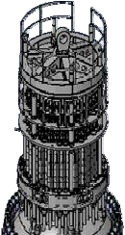

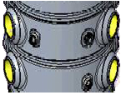
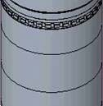

Реактор ВВЭР-1000
В конструкции реактора для АЭС-91 (В-428), по сравнению с серийной РУ, учитываются улучшения, использованные для проекта РУ ВВЭР-1000:
уменьшение потока нейтронов на корпус реактора;
улучшение условий охлаждения активной зоны в аварийных ситуациях с потерей теплоносителя;
снижение дозовых нагрузок на персонал, обслуживающий ГЦНА и парогенераторы;
увеличенное количество органов СУЗ;
повышение достоверности контроля флюенса на корпус реактора.
15

Slide 16
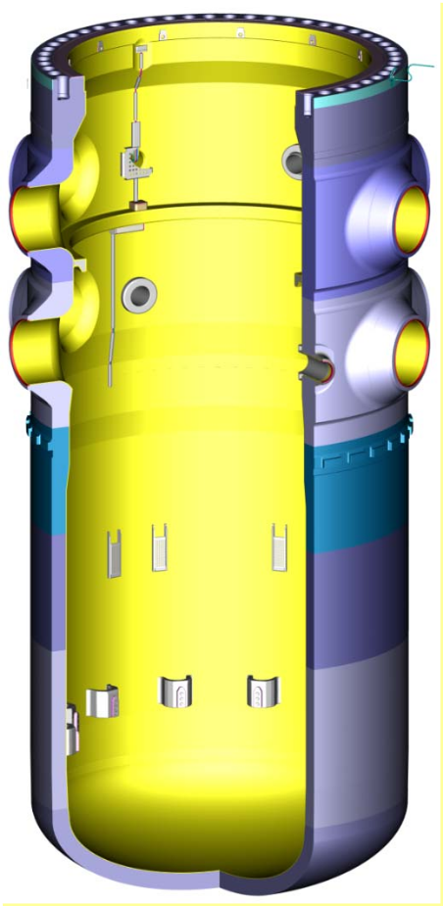
Основное оборудование РУ
Корпус реактора
Отличия корпуса В-428 от В-320:
Применение усовершенствованной стали.
Патрубок КИП с 16 точками замера.
Размещение образцов-свидетелей на стенке корпуса реактора.
Корпус удлинен на 300 мм.
Оптимизировано расположение сварных швов в районе активной зоны.
16

Slide 17
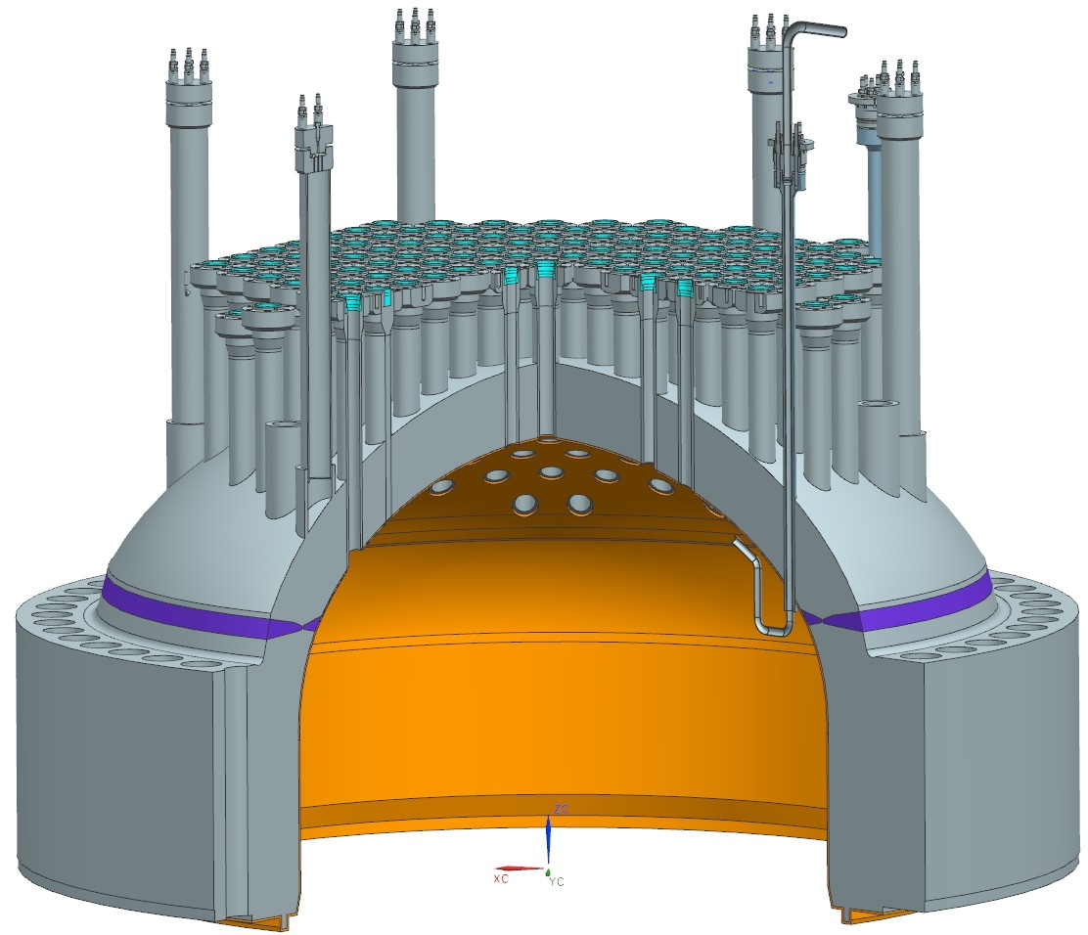
Основное оборудование РУ
Крышка реактора
Отличия крышки В-428 от В-320:
Количество патрубок СУЗ-121шт.
Количество патрубков СВРД-18шт, расположенных на периферии.
17

Slide 18
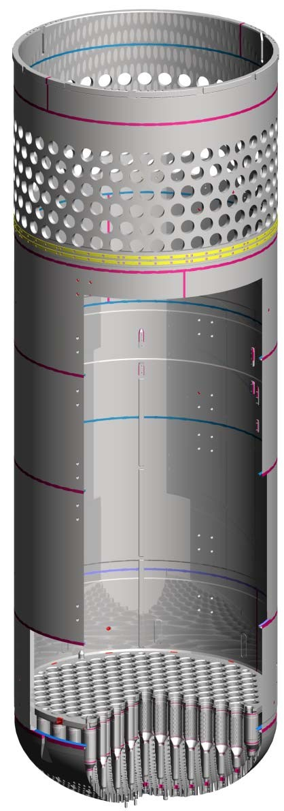
Основное оборудование РУ
Шахта внутрикорпусная
Отличия шахты внутрикорпусной В-428 от В-320:
Применение съемных компенсационных пластин для регулировки зазора в районе разделительного бурта.
Регулируемые по высоте опорные стаканы под ТВС.
Выступающие упоры в центральной части днища для прохода теплоносителя в активную зону в ситуации разрушения шахты по полному поперечному сечению.
18

Slide 19
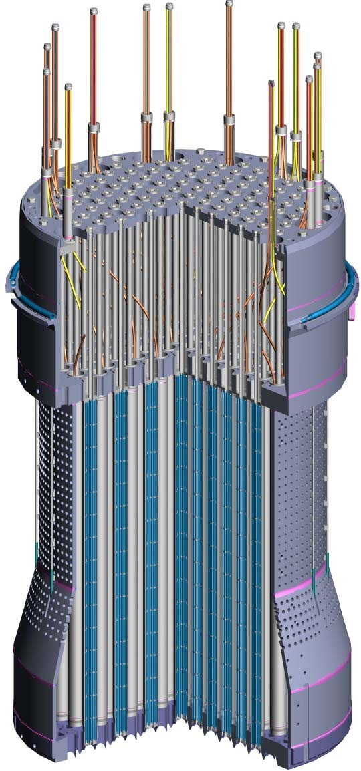
Основное оборудование РУ
Блок защитных труб
Отличия блока защитных труб В-428 от В-320:
Выполнена фиксация БЗТ относительно
выгородки при разрыве шахты внутрикорпусной полным сечением.
Применение для внутриреакторного контроля только СВРД одинаковой длины.
19

Slide 20
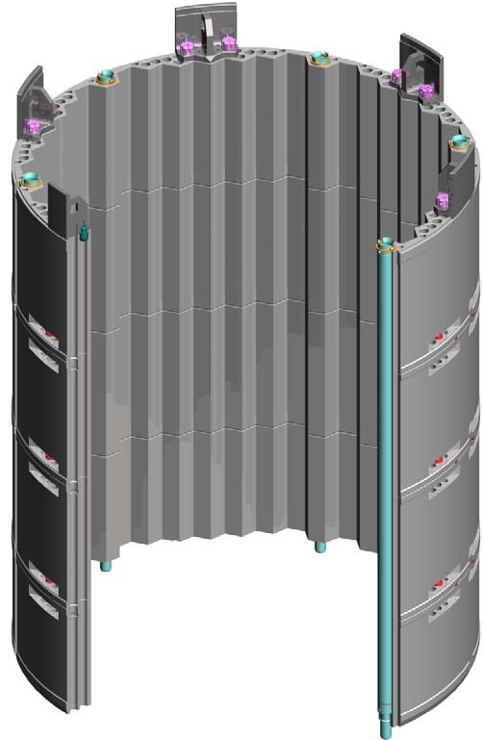
Основное оборудование РУ
Выгородка
Отличия выгородки В-428 от В-320: 1.Установлены шесть упоров для удержания БЗТ от бокового смещения относительно выгородки и обеспечения возможности падения органов регулирования в случае обрыва шахты.
2.Оптимизированы сверления обечаек выгородки.
20

Slide 21
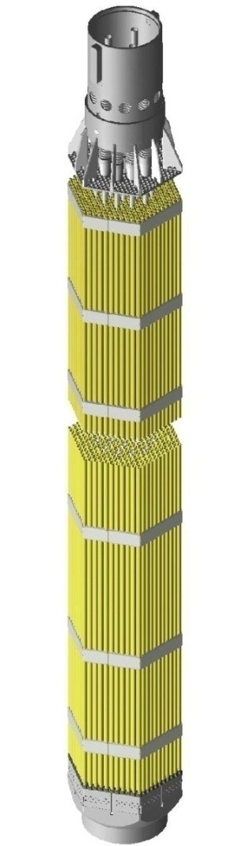
Основное оборудование РУ
Тепловыделяющая сборка
Головка
ТВС-2М
Увеличение высоты топливного столба
3530 ⇒ 3680 мм за счет:
- укорочения головки ТВС;
-укорочения хвостовика ТВС.
Увеличение загрузки топлива в твэле ТВС за счет увеличения длины топливного столба и изменения размеров топливной таблетки
Дистанционирующая решетка
Тепловыделяющие элементы
Хвостовик
31
21

Slide 22
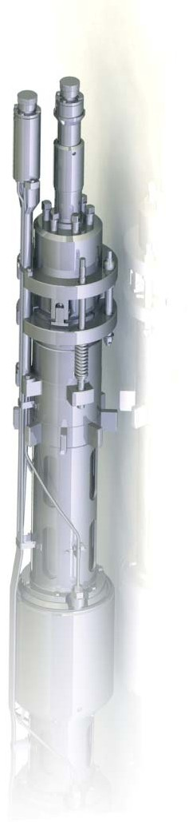
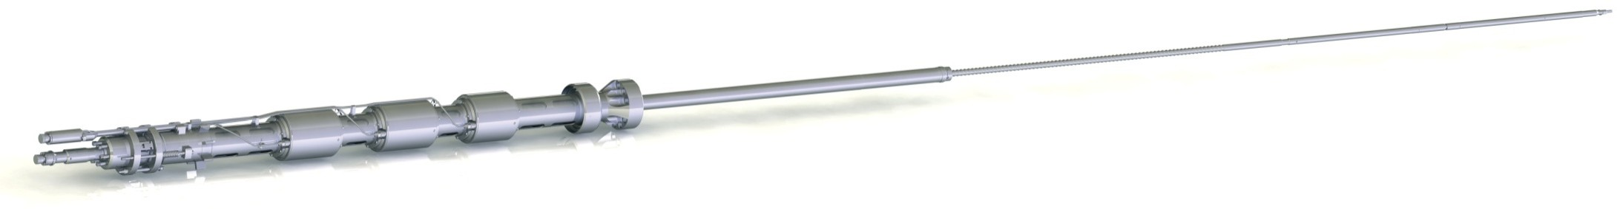
Основное оборудование РУ
Привод СУЗ
Привод СУЗ ШЭМ-3:
1.Срок службы – 30 лет. 2.Пошаговая индикация положения. 3.Установлен один разъем на ДПШ.
22

Slide 23
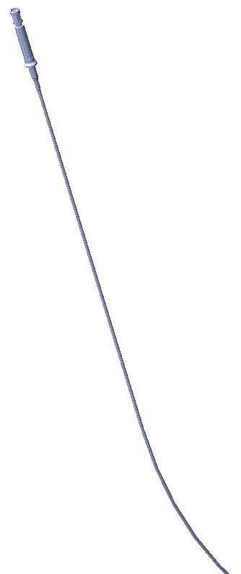
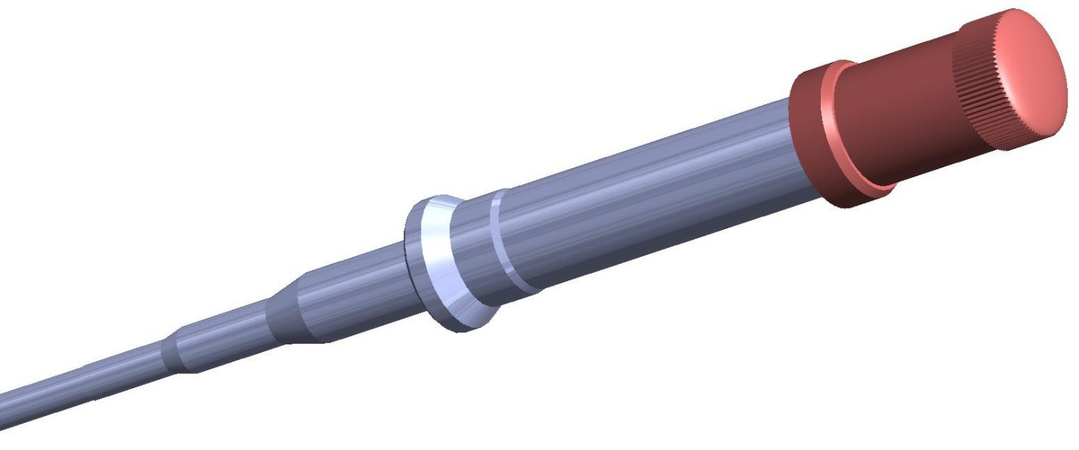
Основное оборудование РУ
Сборки внутриреакторных детекторов
Отличие внутриреакторного контроля В-428 от В-320:
Отказ от отдельного термоконтроля
Применение для контроля внутриреакторных параметров СВРД 3-х типов:
-КНИТ
-КНИТТ
-КНИТУ
Наличие термодатчиков с диапазоном измерения температуры до 1200^{о}С
Наличие аварийного уровнемера
23

Slide 24
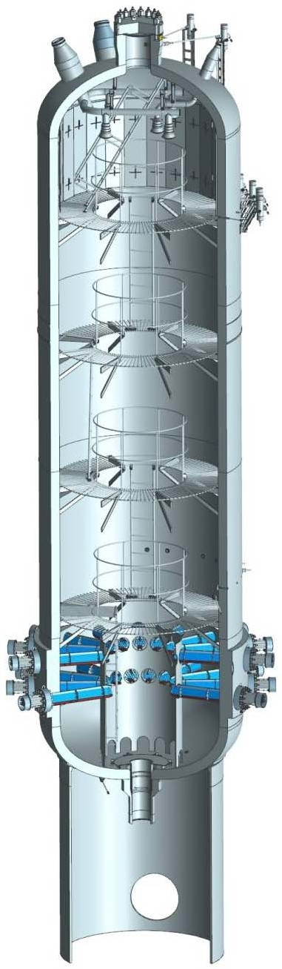
Основное оборудование РУ
Компенсатор давления
Параметр | Значение
Объём, м³ | 79
Объём воды, м³ | 55
Давление, МПа | 15,6
Температура, °C | 345,2
Модернизирована система регулирования давления в первом контуре путем ввода дополнительной линии впрыска для реализации автоматического алгоритма
«течь из 1 контура во второй».
Использование наплавок вместо рубашек в патрубках и отверстиях.
24

Slide 25
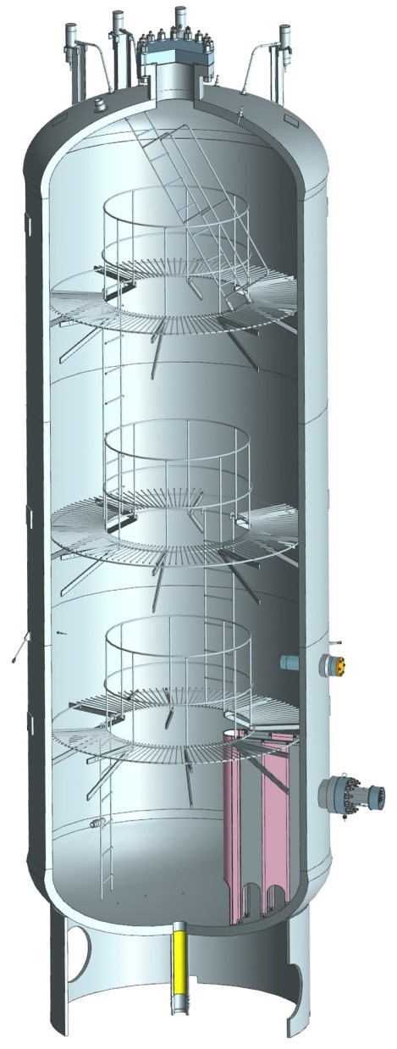

Основное оборудование РУ
Гидроемкость системы аварийного охлаждения зоны
Отличие гидроемкости В-428 от В-320:
Большее количество точек контроля теплофизических параметров в гидроемкости
25

Slide 26
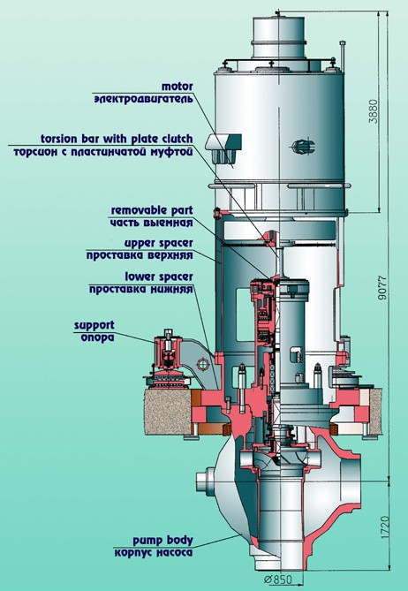
Основное оборудование РУ
ГЦНА-1391
применение торсиона с пластинчатой муфтой вместо зубчатой муфты;
использование главного радиально-осевого подшипника с водяной смазкой;
в режиме стоянки теплоотвод от нижнего радиального подшипника осуществляется естественной циркуляцией;
сферическая форма сварно-штампованного корпуса;
двигатель имеет следующие преимущества:
  индивидуальная система смазки;
  пуск двигателя осуществляется в начале до 750 об/мин, а затем производится переход на номинальную скорость вращения 1000 об/мин.
26

Slide 27
Система управления и защиты
Функции СУЗ
Аварийная и предупредительная защита реактора
Управление технологическими системами безопасности
Автоматическое регулирование мощности реактора
Ручное управление регулирующими стержнями реактора
Контроль положения регулирующих стержней реактора

Slide 28
Система управления и защиты
Основные требования к СУЗ
Удовлетворение принципу единичного отказа
Защита от отказов по общей причине
Высокая надежность системы
Возможность проверки и восстановления при отказах
Обеспечение требований программы обеспечения качества при проектировании и производстве

Slide 29
Система управления и защиты
Проектные основы
Принцип единичного отказа
Защита от отказов по общей причине (реализация принципа разнообразия)
Высокая надежность системы
Возможность проверки и восстановления при отказах
Обеспечение требований программы обеспечения качества при проектировании и производстве
Принцип однократного ввода информации (сокращение количества первичных преобразователей и линий связи)
Открытость системы (возможность расширения функций при эксплуатации за счет резерва входных и интерфейсных сигналов)

Slide 30
Система управления и защиты
Особенности:
Два независимых комплекта АЗ, реализованных на базе программно-технических средств
Четыре канала УСБТ, реализованных на базе
программно-технических средств
Один комплект ПЗ, реализованный на базе программно-технических средств
Применение СГИУ и АРМ на базе программно-
технических средств
Использование функционального разнообразия

Slide 31















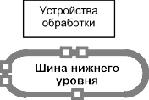
























Система управления и защиты

Slide 32
Система контроля, управления и диагностики
Назначение СКУД
СКУД представляет собой децентрализованную систему, состоящую из систем, объединяемых общей задачей контроля и диагностирования РУ в процессе ее
эксплуатации. объединения выполняющих
СКУД построена по принципу
систем,
функционально законченных
свои функции в полном объеме и
объединенных информационными потоками.

Slide 33
СКУД
Состав СКУД
В состав СКУД входят следующие системы:
- система внутриреакторного контроля (СВРК);
- системы диагностики
в составе: система
(СКД), система
комплексного диагностирования
контроля вибраций (СКВ), системы контроля течей (СКТ) теплоносителя первого контура (СКТ), система обнаружения свободных предметов (СОСП), система контроля остаточного ресурса (САКОР);
- система комплексного анализа (СКА).

Slide 34
СКУД
Основные задачи СКУД
СКУД обеспечивает выполнение следующих основных задач:
контроль нейтронно-физических и теплогидравлических параметров и показателей состояния активной зоны реактора, теплогидравлических параметров первого и второго контуров в объеме, необходимом для определения средневзвешенной мощности реактора;
формирование и передачу в инициирующую часть СУЗ (АЗ, ПЗ) сигналов аварийной и предупредительной (ПЗ-1, ПЗ-2) защиты по внутриреакторным локальным параметрам (минимальный запас до кризиса теплообмена, максимальное линейное энерговыделение ТВЭЛ) в диапазоне мощности реактора от 20 до 110 % от номинальной;
- выдача энерговыделения при
советов работе
оператору для управления полем энергоблока в режимах с изменением
мощности по планируемому изменению нагрузки (диспетчерский график) в диапазоне от 100 до 20 % от номинальной мощности;

Slide 35
СКУД
диагностирование в процессе эксплуатации основного технологического оборудования РУ в части контроля вибронагруженности и надежности крепления элементов оборудования РУ, обнаружения свободных и слабозакрепленных предметов в контуре циркуляции, контроля герметичности ГЦК и оценки остаточного ресурса;
контроль эксплуатационных пределов и пределов безопасной
эксплуатации в части измеряемых и расчетных параметров СКУД формирование сигналов об отклонении контролируемых параметров
и за
величины, соответствующей эксплуатационным пределам и безопасной эксплуатации, отображение этой информации на
значение пределам
мониторах ПТС СКУД и передачу данной информации (в том числе для отображения на БПУ) в СВБУ и на АРМ КЭ СУЗ/СКУД, с целью предотвращения развития аварии и исключения повреждения активной зоны и основного оборудования РУ;
- представление информации о текущем состоянии активной зоны и основного оборудования РУ на ПТС СКУД и передачу данной информации (в том числе для отображения на БПУ) в СВБУ и на АРМ КЭ СУЗ/СКУД, для информационной поддержки персонала;

Slide 36
СКУД
контроль ВХР первого контура с выдачей рекомендаций персоналу (в том числе и в СВБУ) по оптимальному ведению ВХР;
контроль ограничений по нагрузке топлива в процессе выгорания активной зоны;
- представление (по запросу
персонала) эксплуатационным персоналом текущего
эксплуатационного
информации для определения
состояния активной зоны и основного оборудования РУ на основе комплексного анализа всей необходимой информации от систем, входящих в состав СКУД, и от СВБУ для выработки рекомендаций по ходу эксплуатации энергоблока;
информационная поддержка по оптимальной нагрузке твэл с учетом истории их выгорания на основе анализа термомеханических свойств твэл;
измерение и представление данных по реактивности, необходимых для контроля нейтронно-физических характеристик активной зоны реакторной установки при вводе блока в эксплуатацию, проведении ПНР, в процессе освоения мощности, а также при регламентных измерениях на МКУ после перегрузок топлива;

Slide 37
СКУД
создание архива данных по истории эксплуатации активной зоны и основного технологического оборудования РУ (в объеме, контролируемом СКУД), для оптимизации и повышения качества профилактических осмотров, диагностики и ремонта остановленного оборудования на этапе перегрузки топлива;
обмен данными: от ВК СВРК, ВК СКД и ВК САКОР через СВБУ с системами АСУ ТП энергоблока для решения общеблочных задач и получения информации, необходимой для функционирования СКУД;
диагностирование собственных технических и программных средств СКУД.

Slide 38
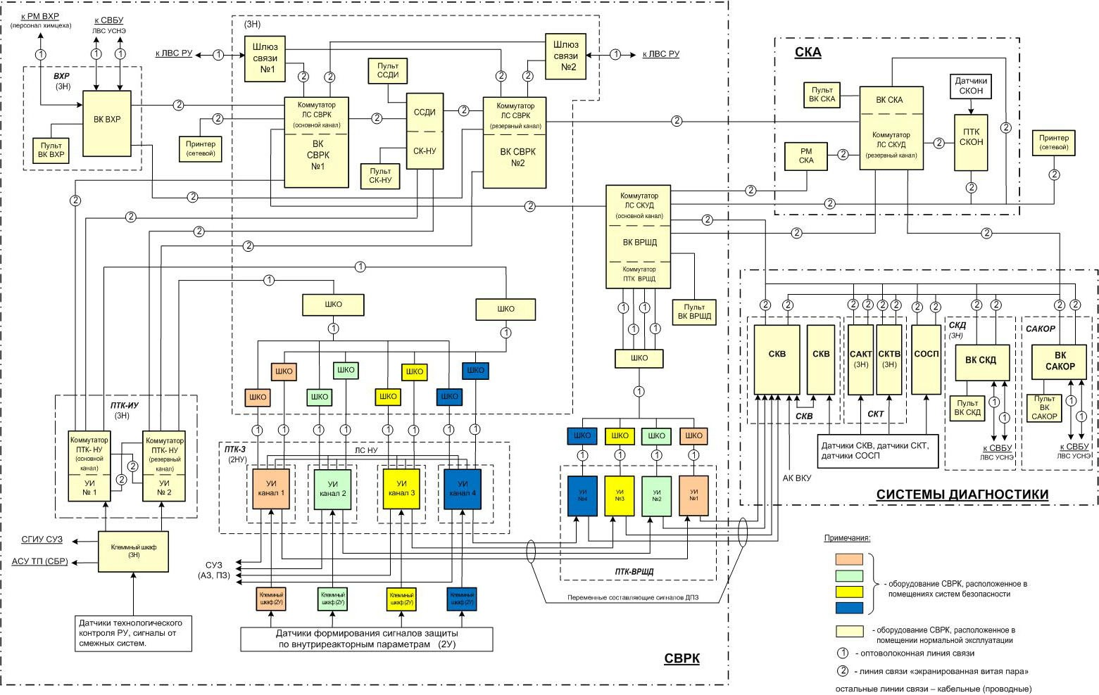
СКУД

Slide 39
Системы безопасности
Обеспечение уровня безопасности не ниже требований к АЭС поколения «3»;
Построение систем безопасности преимущественно на активном принципе;
Снижение затрат на эксплуатацию (оптимизация обслуживания, контроля и ремонта).

Slide 40
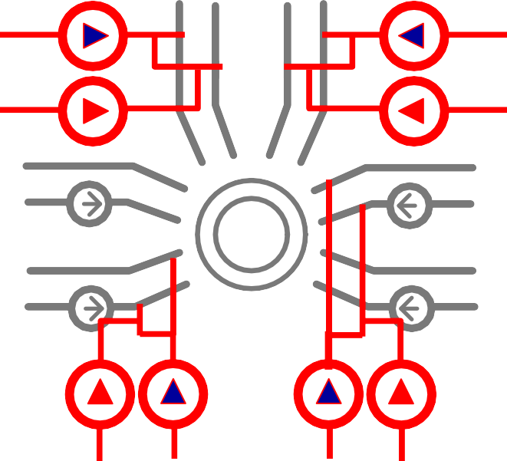
Системы безопасности
Активная часть САОЗ
Раздельные четырехканальные системы высокого и низкого давления с резервированием каналов 4 х 100 % каждая
Системы аварийного впрыска высокого (САВ ВД) и низкого давления (САВ НД) предназначены для подачи раствора борной кислоты в систему теплоносителя реактора при авариях с потерей теплоносителя во всем спектре проектных течей вплоть до течи Ду850 (МПА).
Наименование параметра Значение
P Макс. напор САВ ВД, МПа 7,9 G Макс. подача САВ ВД, м³/ч 260 P Макс. напор САВ НД, МПа 2,5 G Макс. подача САВ НД, м³/ч 900 C Концентрация Н₃ВО₃ , г/кг 16
канал 4
ГЕ ГЕ
ГЕ ГЕ
канал 1
4
1
---
3
2
канал 3
канал 2

Slide 41
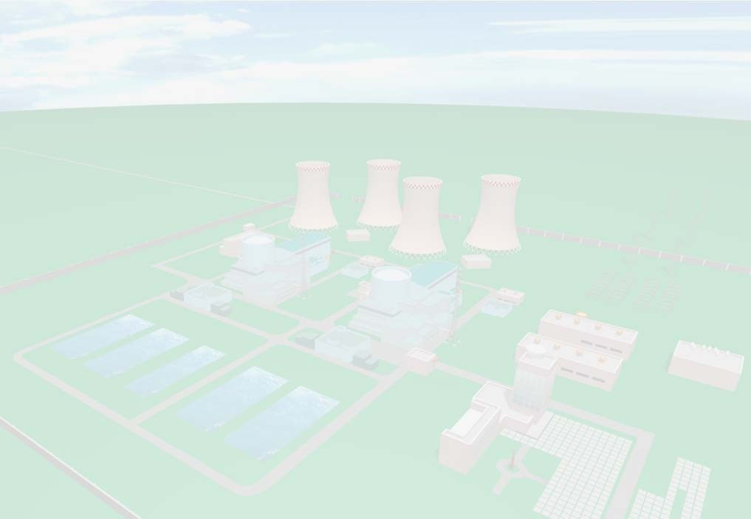
Системы безопасности
Пассивная часть САОЗ
Пассивная часть САОЗ (ГЕ‐1) состоит из четырех идентичных и полностью независимых один от другого каналов. Каждый канал пассивной части САОЗ включает в себя емкость САОЗ, арматуру и трубопроводы.
Пассивная часть системы аварийного охлаждения зоны (ГЕ‐1) предназначена для подачи в реактор раствора борной кислоты при давлении в первом контуре менее 5,9 МПа в проектных авариях с потерей теплоносителя до подключения низконапорных насосов САВ НД.
ГГЕЕ ГГЕЕ
ГГЕЕ ГГЕЕ
4
1
Наименование параметра |  | Значение
N | Количество на блок, шт. | 4
P | Ном. давление, МПа | 5,9
C | Концентрация Н₃ВО₃ , г/кг | 16
V | Объем емкости/раствора, м³ | 60 / 50
---
3
2

Slide 42







Системы безопасности
САВБ (система аварийного ввода бора)
САВБ предназначена для:
…впрыска раствора борной кислоты в КД при авариях с течью из первого контура во второй, для быстрого снижения давления в первом контуре;
… подачи в первый контур раствора борной кислоты для быстрого перевода реакторной установки в подкритическое состояние в режимах с отказом срабатывания аварийной защиты реактора (режимы ATWS)
Всасывающие трубопроводы насосов аварийного ввода бора подключены к двум бакам с концентрацией борной кислоты
40 г/кг объемом 150 м³ каждый. Для подачи борной кислоты от САВБ доступно не менее 80 м³ суммарно из двух баков.
Четырехканальная система системы аварийного ввода бора (САВБ) резервированием каналов
4 х 50 %
На впрыск в компенсатор давления
канал 1
канал 4
ГЕ ГЕ
ГЕ ГЕ
4
1
---
3
2
канал 3
канал 2

Slide 43







Системы безопасности
АПЭН (система аварийной питательной воды)
Четырехканальная система с резервированием
каналов 4 х 100 % с баками запаса аварийной питательной воды
Система аварийной питательной воды предназначена для обеспечения питательной водой ПГ в условиях, когда подача питательной воды от штатной системы и вспомогательной системы невозможна
канал 4
канал 1
4
1
канал 3
канал 2
Наименование параметра |  | Значение
G | Расход от одного АПЭН, т/ч | 150
T | Температура аварийной п.в,°С | 5 ‐ 40
N | Количество баков запаса, шт. | 2 + 2
V | Объем бака, м³ | 700
D | Возможность задания скорости расхолаживания БРУ‐А | +
3
2

Slide 44



Системы безопасности
Система аварийного газоудаления (САГ)
Система аварийного газоудаления является системой для управления запроектными авариями и предназначена для отвода парогазовой смеси, образующейся в первом контуре и накапливающейся под крышкой реактора, в коллекторах парогенераторов и в компенсаторе давления при авариях, сопровождающихся вскипанием теплоносителя и выделением газов из теплоносителя.

Slide 45
Уроки Фукусимы
Выполнен анализ устойчивости Тяньваньской АЭС к катастрофическим внешним воздействиям природного характера по типу аварии на АЭС «Фукусима» в Японии.
Разработан концептуальный проект дополнительного оснащения блоков АЭС, предназначенного для ослабления последствий и управления авариями, связанными с повреждениями площадочной инфраструктуры.
Реализация мероприятий позволит обеспечить отвод остаточных тепловыделений от активной зоны и бассейна выдержки на несколько суток за счет запаса воды имеющейся на площадке, и более длительное время с учетом доставки дополнительных объемов воды
58

Slide 46
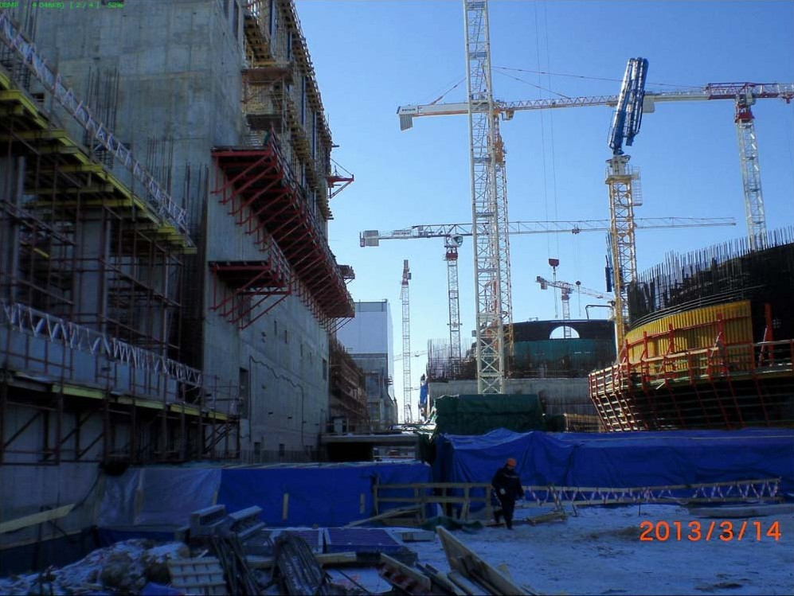
Реакторная установка для АЭС-2006 В-491
59

Slide 47
Реакторная установка В-491 тепловой мощностью 3212 МВт
КТИ не менее 0,92;
Обеспечение безопасности на уровне поколения 3+;
Максимальное расчетное землетрясение по системе MSK-64 –
до 7 баллов (0,12g);
Срок службы основного оборудования РУ - 60 лет.
47

Slide 48
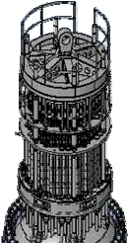

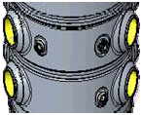
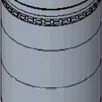

Реактор ВВЭР-1200
Основные конструктивные отличия реактора ВВЭР-1200 для АЭС-2006 (В-491) по
отношению к реактору ВВЭР-1000:
Внутренний диаметр корпуса увеличен на
100 мм;
Высота топливного столба увеличена на
200 мм;
Высота выгородки увеличена на 200 мм;
Удлиненный направляющий каркас для ОР СУЗ в блоке защитных труб
48

Slide 49

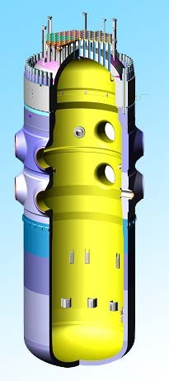
Основное оборудование РУ
Корпус реактора
Параметр | Значение
 | ВВЭР-1200 | ВВЭР-1000
Длина , мм | 11185 | 11185
Диаметр внутренний, мм | 4250 | 4150
Толщина стенки в районе активной зоны, мм | 197,5 | 192,5
Масса, т | 330 | 320
49

Slide 50







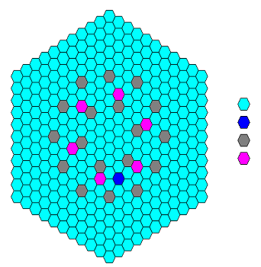
Основное оборудование РУ
Активная зона
4
28
23
№ТВС
Z49B6
6
— 4
год работы
Обозначение
1
26
27
11
Z49B6 Z49B6
Головка
Количество твэгов
23
6
19 1
24
6
— 1
25
3
Z49B6 Z49A2
Z49
—
19
6
26 3
20
12
15 4
21
22
2
Z49B6 Z49
6
5 2
Z49
16 1
Z49
—
Подпитка
3
14
15
25 3
16
6 1
17 18
Z49A2 Z49
12
— 4
2
Дистанционирующая решетка
42 ТВС
Z49 Z49A2 Z49A2
8 9 10 11
12
10 1
12
12
— 4 14
1 — 3 4 2 12 3
13
Z40D2 Z40D2 Z49B6 Z49B6 Z49B6 Z49A2
1 2
12
3 2
3
12
24 2
4
6
8 2
5
6
17 2
6
6
22 4
7
12
20
4 9 3
Z40D2 Z49A2 Z49A2 Z40D2 Z49A2 Z49
Z49
Тепловыделяющие элементы
Хвостовик
12 12 12 12 12
твэл
инструментальный канал направляющий канал твэг
50

Slide 51
Основное оборудование РУ
Активная зона
Наименование характеристики | Значение
 | ВВЭР‐1000 | ВВЭР‐1200
Количество ТВС, загружаемых при перегрузке, шт: | 42 | 42
Масса UO2 в ТВС, кг | 494 | 533
Среднее обогащение топлива подпитки по ²³⁵U, массовый % | 4,26 | 4,79
Длительность топливной загрузки при работе на номинальной мощности, эфф. сут | 292,9 | 342,5
Выгорание выгружаемого топлива, МВт∙сут/кгU: ‐ среднее по всем ТВС ‐ максимальное по ТВС | 48,4 51,5 | 55,5 59,1
Максимальная в ходе работы топливной загрузки относительная мощность ТВС (Кq) | 1,31 | 1,37
Максимальная в ходе работы топливной загрузки относительная мощность твэла (Кr) | 1,46 | 1,52
Максимальная линейная мощность твэла (Ql), Вт/см | 288 | 299
Температура повторной критичности, °С | 190 | 91
51

Slide 52
Основное оборудование РУ
Активная зона
Увеличение длины топливного столба с 3530 до 3730 мм
(Δl≈200мм) за счет:
‐ укорочения головки ТВС;
‐ укорочения хвостовика ТВС.
Увеличение загрузки топлива в твэле ТВС за счет увеличения длины топливного столба и изменения размеров топливной таблетки.
52

Slide 53
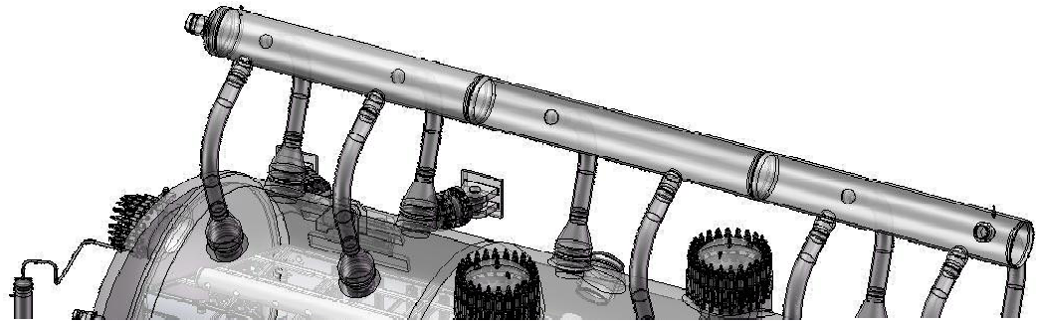
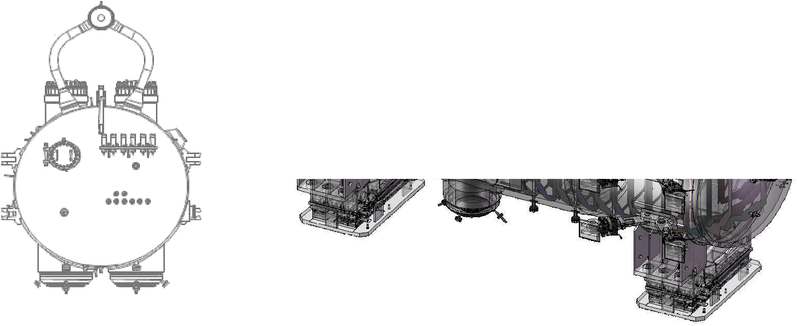


Основное оборудование РУ
Парогенератор
Параметр | ВВЭР‐ 1000 | ВВЭР‐1200
Парогенератор | ПГВ‐1000M | ПГВ‐1000МКП
Внутренний диаметр корпуса парогенератора, м | 4,0 | 4,2
53

Slide 54
Основное оборудование РУ
Парогенератор
Параметр | ПГВ-1000 МКП | ПГВ-1000М
Расчетное давление по второму контуру, МПа | 8,1 | 7,84
Паропроизводительность, т/ч | 1602 | 1470
Температура питательной воды | 225 | 220
Давление пара на выходе из коллектора ПГ, МПа | 7,0 | 6,27
Поверхность теплообмена, м² | 6104,9 | 6036
Объем воды по второму контуру | 63 | 52
Количество трубок, шт | 10978 | 10978
Размер трубок, мм | 16 х 1,5 | 16 х 1,5
Компоновка трубного пучка | коридорная | шахматная
Внутренний диаметр корпуса парогенератора, м | 4,2 | 4
Расход непрерывной продувки, т/ч | 20 | 15
67

Slide 55
Основное оборудование РУ
Парогенератор
увеличен запас воды по второму контуру с 52 до 63 т;
применена разреженная коридорная компоновка труб в теплообменном пучке;
увеличена интенсивность и повышен расход непрерывной и периодической продувки;
введены смывные устройства (разъемные штуцера на нижней образующей корпуса и переходных кольцах коллекторов теплоносителя) для удаления шлама с нижних рядов теплообменных труб и корпуса ПГ в период ППР;
увеличена скорость циркуляции в трубном пучке;
снижена возможность забивания межтрубного пространства отслоившимся шламом;
облегчен доступ в межтрубное пространство для инспекции;
увеличен запас воды в парогенераторе;
увеличено пространство под трубным пучком для облегчения удаления шлама;
улучшено напряженное состояние коллектора теплоносителя.
68

Slide 56















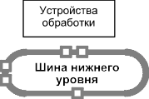

























СИСТЕМА УПРАВЛЕНИЯ И ЗАЩИТЫ

Slide 57
СКУД
В состав СКУД входят следующие системы:
- система внутриреакторного контроля (СВРК);
- системы диагностики
в составе: система
(СКД), система
комплексного диагностирования
контроля вибраций (СКВ), системы контроля течей (СКТ) теплоносителя первого контура (СКТ), система обнаружения свободных предметов (СОСП), система контроля остаточного ресурса (САКОР);
- система комплексного анализа (СКА).
57

Slide 58
Системы безопасности
Активная часть САОЗ
Раздельные четырехканальные системы высокого и низкого давления с резервированием каналов 4 х 100 % каждая
Системы аварийного впрыска высокого (САВ ВД) и низкого давления (САВ НД) предназначены для подачи раствора борной кислоты в систему теплоносителя реактора при авариях с потерей теплоносителя во всем спектре проектных течей вплоть до течи Ду850 (МПА).
Наименование параметра Значение
P Макс. напор САВ ВД, МПа 7,9 G Макс. подача САВ ВД, м³/ч 260 P Макс. напор САВ НД, МПа 2,5 G Макс. подача САВ НД, м³/ч 900 C Концентрация Н₃ВО₃ , г/кг 16
канал 4
ГЕ ГЕ
ГЕ ГЕ
канал 1
4
1
---
3
2
канал 3
канал 2
58

Slide 59
Системы безопасности
Пассивная часть САОЗ
Пассивная часть САОЗ (ГЕ‐1) состоит из четырех идентичных и полностью независимых один от другого каналов. Каждый канал пассивной части САОЗ включает в себя емкость САОЗ, арматуру и трубопроводы.
Пассивная часть системы аварийного охлаждения зоны (ГЕ‐1) предназначена для подачи в реактор раствора борной кислоты при давлении в первом контуре менее 5,9 МПа в проектных авариях с потерей теплоносителя до подключения низконапорных насосов САВ НД.
ГГЕЕ ГГЕЕ
ГГЕЕ ГГЕЕ
4
1
Наименование параметра |  | Значение
N | Количество на блок, шт. | 4
P | Ном. давление, МПа | 5,9
C | Концентрация Н₃ВО₃ , г/кг | 16
V | Объем емкости/раствора, м³ | 60 / 50
---
3
2
59

Slide 60
Системы безопасности
САВБ (система аварийного ввода бора)
САВБ предназначена для:
…впрыска раствора борной кислоты в КД при авариях с течью из первого контура во второй, для быстрого снижения давления в первом контуре;
… подачи в первый контур раствора борной кислоты для быстрого перевода реакторной установки в подкритическое состояние в режимах с отказом срабатывания аварийной защиты реактора (режимы ATWS)
Всасывающие трубопроводы насосов аварийного ввода бора подключены к двум бакам с концентрацией борной кислоты
40 г/кг объемом 150 м³ каждый. Для подачи борной кислоты от САВБ доступно не менее 80 м³ суммарно из двух баков.
Четырехканальная система системы аварийного ввода бора (САВБ) резервированием каналов
4 х 50 %
На впрыск в компенсатор давления
канал 1
канал 4
ГЕ ГЕ
ГЕ ГЕ
4
1
---
3
2
канал 3
канал 2
60

Slide 61
Системы безопасности
АПЭН (система аварийной питательной воды)
Четырехканальная система с резервированием
каналов 4 х 100 % с баками запаса аварийной питательной воды
Система аварийной питательной воды предназначена для обеспечения питательной водой ПГ в условиях, когда подача питательной воды от штатной системы и вспомогательной системы невозможна
канал 4
канал 1
4
1
канал 3
канал 2
Наименование параметра |  | Значение
G | Расход от одного АПЭН, т/ч | 150
T | Температура аварийной п.в,°С | 5 ‐ 40
N | Количество баков запаса, шт. | 2 + 1
V | Объем бака, м³ | 700
D | Возможность задания скорости расхолаживания БРУ‐А | +
3
2
61

Slide 62



Системы безопасности
СПОТ (система пассивного отвода тепла)
Пассивная четырехканальная система с резервиро‐ ванием каналов с 18‐ю охлаждаемыми водой теплообменниками в каждом канале
Система пассивного отвода тепла от парогенераторов (СПОТ ПГ) предназначена для отвода остаточного тепла активной зоны конечному поглотителю через второй контур при запроектных авариях
канал 4
канал 1
4
1
канал 3
канал 2
Наименование параметра
Значение
3
2
Мощность системы, МВт
200*
Число теплообменников в каждом канале, шт
18*
Объём баков запаса охлаждающей воды (общий объём), м³
4 х 540*
62

Slide 63


Системы безопасности
Система аварийного газоудаления (САГ)
Система аварийного газоудаления является системой для управления запроектными авариями и предназначена для отвода парогазовой смеси, образующейся в первом контуре и накапливающейся под крышкой реактора, в коллекторах парогенераторов и в компенсаторе давления при авариях, сопровождающихся вскипанием теплоносителя и выделением газов из теплоносителя.
63

Slide 64
Уроки Фукусимы
Выполнен анализ устойчивости Ленинградской АЭС-2 к катастрофическим внешним воздействиям природного характера по типу аварии на АЭС «Фукусима» в Японии.
Анализ показал, что в течение 72 часов в аварии blackout не происходит плавление топлива в реакторе за счет проектно-конструкторских решений , заложенных в проект.
Дополнительно предлагается реализация мероприятий, направленных на повышение устойчивости АЭС к экстремальным внешним воздействиям (подача борного раствора в реактор и бассейн выдержки, воды в баки СПОТ ПГ).
64

